Slide 1
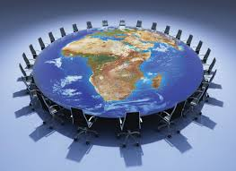
Introduction to the Political Axis
On Diplomacy and National Security
43rd Class

Slide 2
What Will We Talk About?
The political axis – structure and goals
Diplomacy in the modern world
The Israeli diplomacy and the Ministry of Foreign Affairs

Slide 3
Goals of the Political Axis
Getting to know the basic terms, trends and major players in the international and regional arena
Learn about the main challenges of the Israeli foreign affairs policy
Understanding the processes of policy formation and decision-making in Israel regarding political-defense topics
Realizing the diplomatic work and the challenges of the Ministry of Foreign Affairs
Develop strategic thinking, and experience use of political tools during political-defense campaign

Slide 4
Basic Concept
Develop Diplomatic Thinking
The modern diplomacy and the Ministry of Foreign Affairs
Foreign affairs policy challenges of Israel
The global and regional arena
policy formation and decision-making in political-defense topics

Slide 5
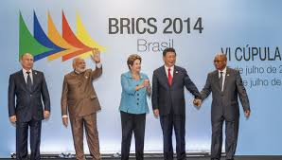
Global and Regional Arena
Rise of sub-state players
Uni- / multi- / A- polar System
The importance of soft power
Multilateralism
Change of dialogue: sustainable development
Upheaval in the Middle East
The rise of regional powers - BRICS
International law, media environment

Slide 6
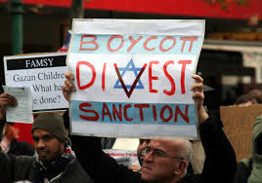
Foreign Policy challenges of Israel
Arab-Israeli conflict
Strategic challenges – Nuclear Iran, terrorism
US-Israel relations
Relations with Europe – sanctions?
Relations with emerging powers
The De-legitimization challenge
Notes:
להקריא שקף
להסביר BDS ו –LAWFARE
נושאים אסטרטגיים - איראן גרעין, טרור
יחסים עם ארה"ב
יחסים עם אירופה – סנקציות?
אתגר הדה-הלגיטימציה

Slide 7
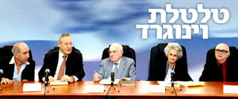
Decision making processes in political-military affairs
Civil-Military relations
Role of NSC, IDF Planning Division, MFA, Ministry of Defense, Knesset Committee
Notes:
ננסה לעשות יום עיון - פאנל

Slide 8
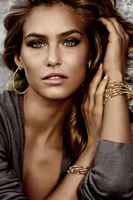
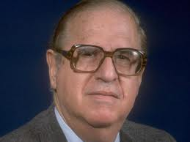
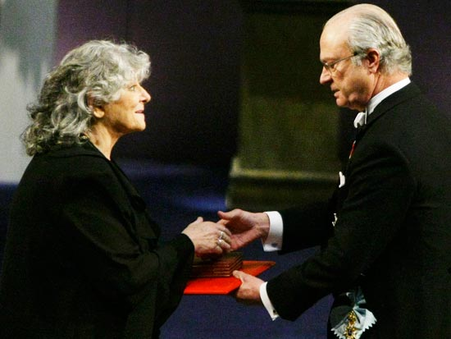
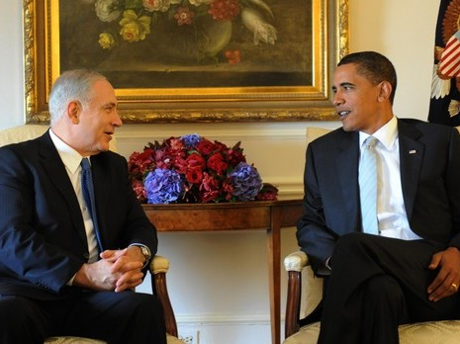
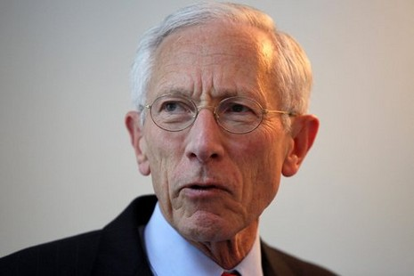
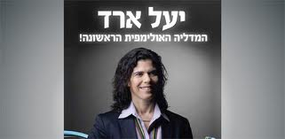
The Different Faces of Modern Diplomacy

Slide 9
Political thought - Content
Knowledge of players
Mapping of the system
Knowledge of external and internal environment
Formation of interest and objectives
Building Strategy
The use of diplomatic tools as part of a campaign: creating legitimacy, coalition building, negotiation, mediation, bilateral, multilateral, social, economic diplomacy etc.

Slide 10
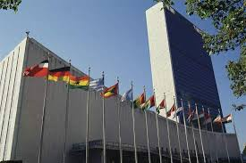
Central Occurrences of the Political Axis
The Pol-Mil simulation
Visit to the Ministry of Foreign Affairs
Guest and senior lecturers
Visit to NATO and the EU
Visit to the US
Workshops and skills - negotiation, rhetoric
Supplementary content - the Middle East, intelligence, communications, international law
National Security tours in Israel

Slide 11
Diplomacy in the Modern World

Slide 12
Diplomacy - Definition
"The conduct of relations between sovereign states with standing in world politics by official agents and by peaceful means” (Bull)
Notes:
מה ניתן ללמוד מההגדרה הזאת?
דיפלומטיה זה כלי ליישום מדיניות החוץ – גישה רחבה מערבת בין שני המושגים. גישה צרה רואה בדיפלומטיה כלי במדיניות החוץ
בדרכי שלום – החלק הלא אלים במדיניות החוץ
3. שליחים רשמיים ? עושים אותו לא בהכרח דיפלומטים מקצועיים – גם מדינאים, גם שחקנים אחרים, גם חיילים (איילנד)
4. פונקציות עיקריות: ייצוג, תקשורת ומו"מ
The conduct of relations between sovereign states with standing in world politics by official agents and by peaceful means

Slide 13
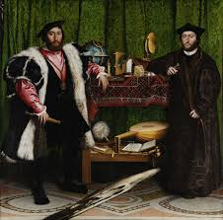
Traditional Diplomacy
Bilateral
Secret
Through Ambassadors
Political-Military agenda
Notes:
1. ציר מפורסם – הדיפלומטים של הולביין.
2. מתחיל מיוון (דיפלומה – שורש יווני - דיפלומה? מסמך מקופל לשניים – כתב האמנה שהסמיך אותם לשאת ולתת (גם היום).
3. ערי מדינה באיטליה במאה ה-15.
4. עוצבה במקביל לצמיחת מדינות הלאום בין שלום וסטפליה (1648) לקונגרס וינה ( 1815) – כללי הפרוטוקול הדיפלומטי. – קונגרס וינה – כללים המוכרים עד היום
5. תור הזהב בסוף המאה ה-18 ותחילת ה-19 והמאה ה-20
דיפלומטיה חדשה – יש המתארכים למלחמת העולם הראשונה
6. סביבה: מדינות לאום מועטות (1926-26, 1950-47), תקשורת מוגבלת, קשרים בעיקר דרך שגרירים

Slide 14
Modern Diplomacy
Variety of actors
Involvement of Heads of States
ICT age
Information age
New agendas – human rights, non-Proliferation, health
Multilateral Diplomacy
Importance of Trade and Development
Notes:
"הדיפלומטיה חדשה" - מונח שמתחיל ב-1914 אבל בעצם מדובר בהתפתחות לאורך שנים.
ריבוי שחקנים – קודם כל מדינות לא בהכרח השחקן היחידי
(גופים עסקיים בינ"ל עם קשרים משלהם שעובדים על יצירת סביבה תומכת)
NGO’S בינ"ל גדולים עם מידע ועוצמה כלכלית( אמנסטי) ICRC יש גם IGO’S
ריבוי שחקנים - בתוך מדינות משרדי חוץ לא בהכרח השחקן היחידי. למשרדי ממשלה יש יחסי חוץ.
3. מפגשי פסגה – מנהיגים נפגשים – דיפלומטים מקצועיים לא בהכרח מעורבים (שליחים מיוחדים). קבלת החלטות בידי קבוצה מצומצמת של עוזרים קרובים לראש המדינה
4. פומביות מול חשאיות – תקשורת מעורבת ויודעת , אין מונופול על מידע. קשה לשמור על המסר. קברניטים כשחקנים תקשורתיים. מדיה חברתית – אינסטגראם, טוויטר, הדלפות (ויקיליקס)
4. מולטי-לטרלית – ארגונים וועידות וארגונים בינ"ל – או"ם מסביבנו –אונדוף ואונר"א. ג'נבה- ITU’ , WHO, WIPO
5. מוסדות אזוריים – דיפלומט באיחוד האירופי,
6. חשיבות התפקיד הכלכלי – אוסטרליה וקנדה משרדים משותפים
7. נריבוי ערוצים, - הדיפלומט הופך מתאם תהליך קימברלי
7.

Slide 15
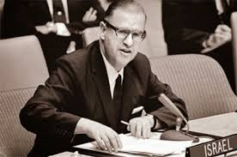
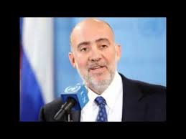
Functions of the Modern Diplomat
Traditional Role
Modern Role
Coordination – actors, channels, agendas
Multilateral diplomacy
Media and communication
Public Diplomacy and branding
Economy
Culture
Development
Representation
Communication
Negotiation
Advocacy
Information gathering and analysis

Slide 16
Ministry of Foreign Affairs and Israeli Diplomacy

Slide 17
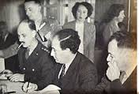
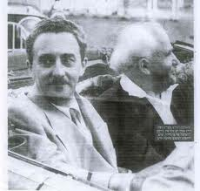
This is how it started
Notes:
ויכוחים מההתחלה – למשל על האחריות על ועדות שביתת הנשק

Slide 18
Then and now…

Slide 19
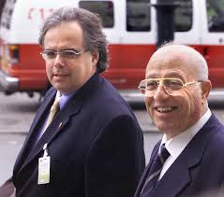
Implementation or also design?
“The Foreign Ministry will serve as the central government body in formulating and designing foreign policy of the State of Israel and its implementation "
A global phenomenon
Dominance Defense component
The political structure
The general structure of decision-making in Israel

Slide 20
Foreign Ministry Organizational Structure
Budgets
ICT
Individual and well-being
Deputy Director General - Director (future)
Consular
Strategy (Pol-Mil)
Electrical Systems
בטמ"ח
MASHAV
Deputy Director General -multilateralism
Material resources
International Organizations
Economy
Foreign Minister
Cultural and Scientific
Director General
Deputy Director General - Public Diplomacy
תפוצות ודתות
Diaspora and Religions
Public Diplomacy
Spokesperson
North America
צפ"א
Europe
אירופה
Euro-Asia
אירו-אסיה
Deputy Director General - political
Middle East
מז"ת ותה"ש
Latin America
אמל"ט
Asia
אסיה
Africa
אפריקה
legal counsel
Policy Research
יועמ"ש
ממ"ד
Commissioner
Department of official guests
מפכ"ל
טקס ומאו"ר
Finance
כספים
תכמ"ד
HR and training
תכמ"ד
מש"א והדרכה
Coordination
תיאום

Slide 21
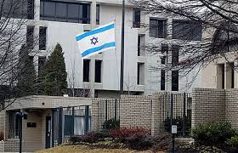
Composition of Diplomatic Representation
Ambassador
Number 2
Political adviser
Cultural Advisor
Responsible for
public diplomacy
Spokesperson
Head of
Consular department
Security officer
Trade Attaché
106 Missions
440 diplomats
1,100 employees
In Israel and abroad ...
Administration
Officer
Military Attaché

Slide 22
How does a diplomat work?
Analyzes the arena
Builds personal relationships
Formulates a course of action
Works

Slide 23
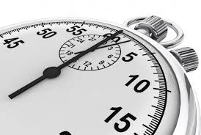
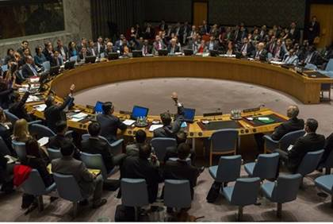
Pol-Mil Topics The Security Council
המטרה: השגת מרחב תמרון מדיני למבצע צבאי

Slide 24
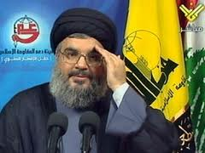
Pol-Mil Topics The inclusion of the military wing of Hezbollah in the terrorist list of the EU

Slide 25
Public Diplomacy –Social media
105 internet sites in 80 languages
120 Facebook pages
80 Twitter channels
Dozens of YouTube channels
Activity in a variety of social networks
Notes:
1. העולם משתנה – אינטרנט, רשתות חברתיות – הפצה ויראלית, תוכן ויזואלי הוא המלך, פחות צריכת חדשות, קושי בשליטה במידע ובמסר, קצב אירועים, קברניטים כשחקנים תקשורתיים, תקשורת מעורה ביחסים בין מדינות ובתהליכי קבלת החלטות
2. מעבר מתפיסה של הסברה לתפיסה של דיפלומטיה ציבורית מתקדמת - משכנוע בצדקתנו ליצירת משיכה וההערכה לטובת כלל האינטרסים (כלכליים, מדיניים)
3. ככלל מצבנו לא טוב – דימוי שלילי למעט בארה"ב (תוקפנות, סכסוך) – הבית האיטלקי והבית הישראלי בקבוצות מיקוד – חברה מילטריסטית, מיליטנטית, גברית, דתית – התקשורת מתמקדת בסכסוך
4. בעיה בפרדיגמה השלטת כמה שאנחנו מסבירים יותר את צדקתנו בסכסוך אנחנו יותר מזוהים איתו ומקושרים לאירועים שליליים.
5. משפיע על המסר – לא בהכרח רק מדיני ועל קהלי מטרה: מובילי דעה – לא רק מדיניים – תיירותיים, כלכליים
6. הדובר הדיפלומט – הכרת התקשורת , הקהל, אוריינטציה פוליטית, מובילי דעת קהל. מתח בין תקשורת ישראלית לזרה (סיפור מיראל)
7. כיווני פתרון – נושאיים ושיטת עבודה – יותר התנסות – משלחות וכד'
סיפור עבודת ההסברה ושילוב בקבלת החלטות והתאום עם שאר השחקנים כולל צה"ל – סיפור
105 אתרים (במטה ובנציגויות, בלמעלה מ-80 שפות)
120+ עמודי פייסבוק
80+ ערוצי טוויטר
עשרות ערוצי יוטיוב
פעילות במגוון רשתות חברתיות
רשת אוהדים ועוקבים בערוצים אלה
של למעלה מ-3 מיליון משתמשים
קישורים לערוצינו המרכזיים:

Slide 26
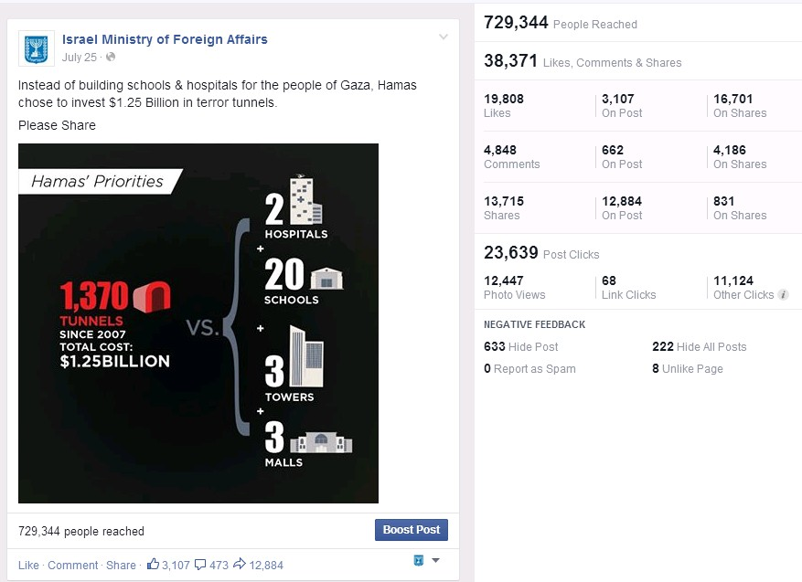
Communication in the Information Age - one of the most prominent posts during Operation Pillar of Defense

Slide 27
Branding

Slide 28
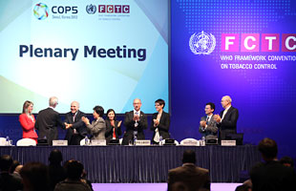
Multilateral diplomacy
Notes:
לשם מה אירגון בינ"ל?
נסוח אמנות וקביעת רגולציה
יצירת נורמות גלובליות
שת"פ בינ"ל ותאום (מגפות)
לימוד הדדי – BEST PRACTICES
דוגמא – אמנת הטבק

Slide 29
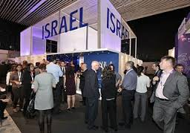
Economic Diplomacy
Notes:
העבודה הכלכלית – כאמור היום יותר ויותר חשוב
הסכמים כלכליים – הסכם כפל מס (לטובת חברות), קידום השקעות, שת"פ במו"פ (למשל עם אירופה) סחר חופשי, תעופה
טיפוח קשר עם גורמי ממשל וארגונים מקומיים רלבנטיים – פרוייקטים, מכרזים (חברת נמלי ישראל מכרז 5 ביליון דולר בהודו), בעיקר במדינות בהן יש מעורבות חזקה של הממשל בסקטור העסקי.
ארגונים כלכליים בינ"ל -ההצטרפות ל-OECD
טיפוח קשרים עם חברות מקומיות מובילות (להביא לארץ)
סיוע לחברות ישראליות – פגישות , פתיחת דלתות
ייזום משלחות, סמינרים עסקיים (דוגמא: סמינר רכש)
תערוכות, ארועים מסחריים (בתמונה)
הסברה כלכלית - מיתוג – מים, חקלאות, (נטפים), הייטק (החלטת חדשנות)
תקשורת כלכלית, אקדמיה
קידום תיירות

Slide 30
Cultural Diplomacy
“Rita a rocks the UN”

Slide 31
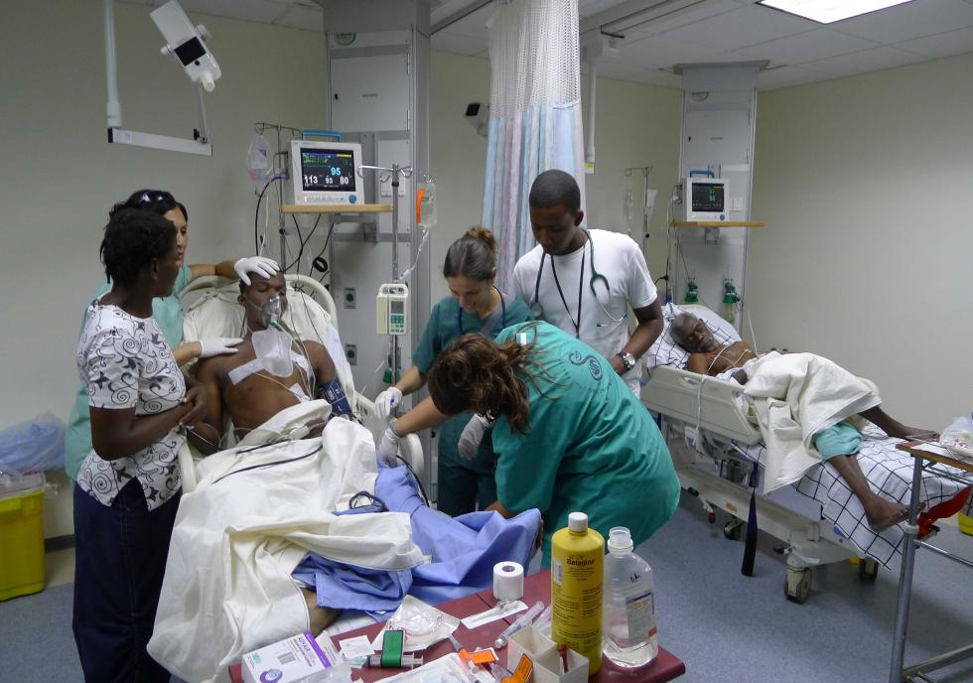
Development diplomacy - MASHAV

Slide 32
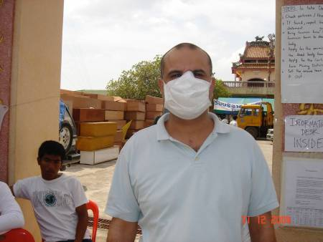
Consular Work – Consul During the Tsunami
Notes:
טיפול בישראלים בחו"ל – ישראלים במצוקה – תמונה של קובי בצונמי
הקשר עם המקומיים, היכולת לסגור מעדלים, הקשר כם רמטכ"ל שעוזר לנו...
הקוסול שמגיע בלילה לחלץ מטיילים (חיליק מגנוס). פרו
הצונמי – קובי – הגופות הצפות בתאילנד, הודו וסרילנקה
שרות קונסולרי, ישראלים במצוקה, פונדקאות, עובדים זרים

Slide 33
Jewish Diplomacy
Notes:
מדינת העם היהודי - מאפיין מיוחד של שירות החוץ הישראלי
עבודה עם המנהיגות היהודית (טורונטו)
חיזוק הקשר עם הדור הצעיר
מאבק באנטישמיות (מפלגות באירופה)
תקשורת יהודית
שימור זיכרון השואה – החלטה שהעברנו באו"ם שקובעת את יום השואה הבינ"ל ב-27 לינואר

Slide 34
End

Slide 35
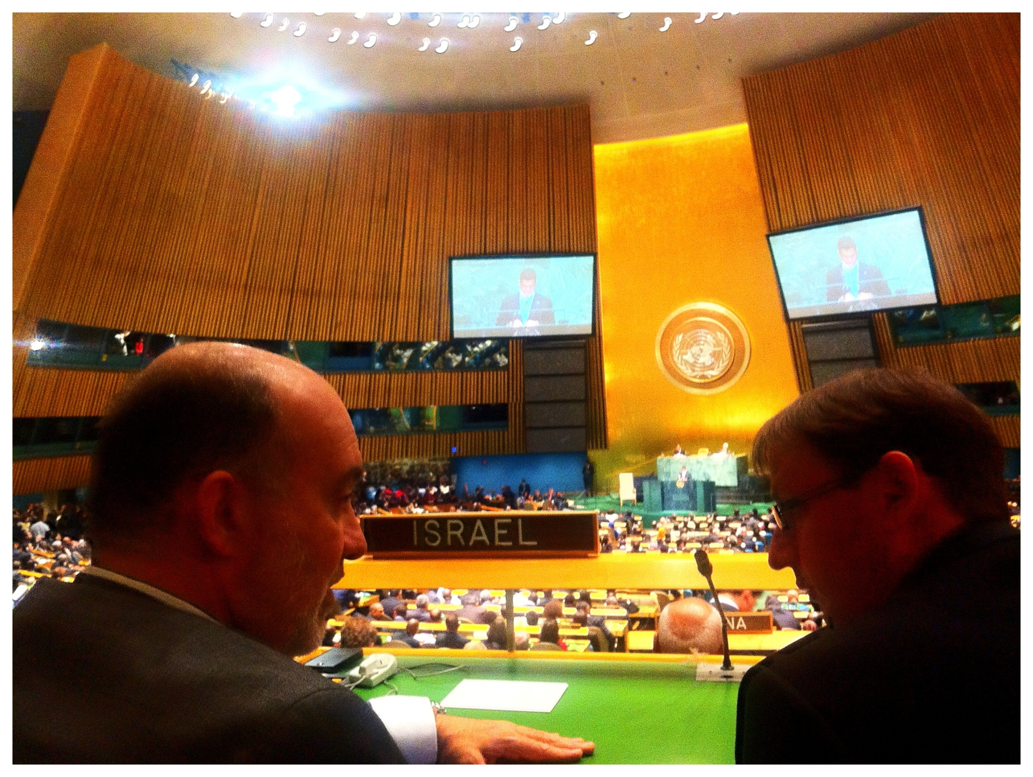

Slide 36
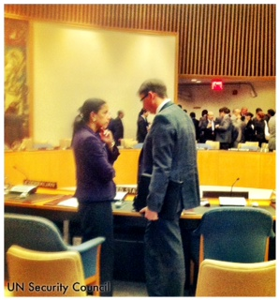

Slide 37
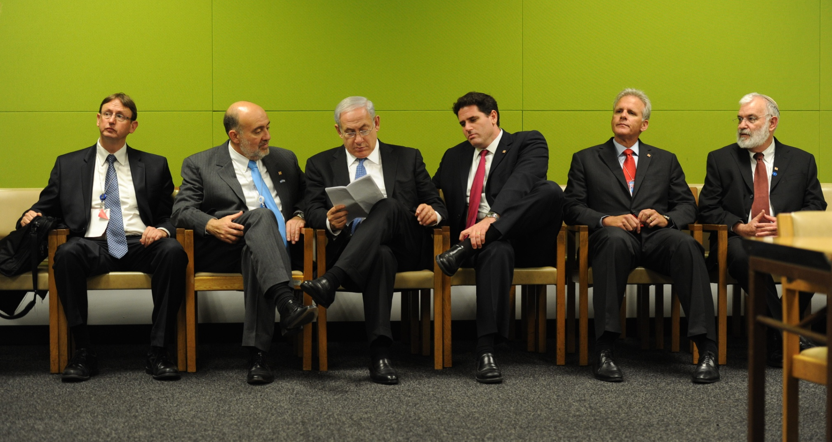
WHAT AM I DOING HERE?…

Slide 38
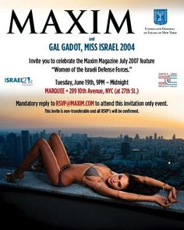

Slide 39
